Slide 1


hinsehen.at
Grundkurs Präventionsbeauftragte
Stabsstelle für Prävention von Missbrauch und Gewalt
Referent:innenteam der Stabsstelle
gefördert von:
Notes:
Begrüßung und Vorstellung der Seminarleitung

Slide 2
Fachspezifische Weiterbildung Präventionsbeauftragte: Ziele
Sensibilisieren und besprechbar-Machen:
„Ich vermute, dass wir nur sehen, was wir kennen.“ (Nietzsche)
Fachwissen aneignen
Kennenlernen der Aufgaben und Tätigkeitsfelder der Präventionsbeauftragten
Sicherheit erlangen im Umgang mit einem Verdacht
    Wenn ich etwas beobachte
    Wenn ich etwas anvertraut bekomme
    Wenn ich eine risikoreiche Situation wahrnehme
Notes:
Die Ziele des Präventionsworkshops

Slide 3
Präventionsworkshop - Ablauf
Begrüßung und Einstiegsrunde
Formen von Gewalt
Nähe und Distanz – Eine persönliche Reflexion
Rollenbeschreibung der Präventionsbeauftragten
Präventionsmaßnahmen
Fallgeschichten
Sekundäre und Tertiäre Prävention
Abschluss
  Alle gezeigten Folien stehen als PDF auf der Homepage (www.hinsehen.at) zur Verfügung
  Achten Sie auf Ihre Grenzen! Wenn Sie Unterstützung brauchen, geben Sie uns ein Zeichen.
Pausen

Slide 4

Einstieg
Vorstellung:
  Vikariat/Dekanat, seit wann PB, Vorwissen, Berufsgruppe
Welche Frage/n habe ich zum Thema Gewaltprävention?
Notes:
Methodik: ersten 2 Fragen – 2 verschiedenfärbige Karten, TN sollen das draufschreiben, danach Vorstellungsrunde und Erklärung der Karten;
Aufstellung:
Vikariat
Seit wann sind sie PB
Vorwissen
Berufsgruppe
Bei Vorstellungsrunde nach ersten 2 Fragen (dauert zu lange)
Namen
Wo bin ich tätig?
Seit wann bin ich Präventionsbeauftragte?
Warum habe ich diese Tätigkeit übernommen?
Habe ich am Webinar schon teilgenommen?

Slide 5


Gewaltschutz in der Erzdiözese Wien
1. Ombudsstelle 1996 EDW
2006 EDW
2010/16/21 röm.-kath. Österreich

Slide 6
Aufbau der Rahmenordnung
      Einleitung und Leitgedanken
Grundlagen (Teil A): Grundsätzliches zu Sexualität, Nähe & Distanz, Missbrauch & Gewalt
Prävention (Teil B): Kultur des achtsamen Miteinanders, Mitarbeiter*innen, Stabstelle für Prävention von Missbrauch und Gewalt, Verhaltensrichtlinien, Hinweise für den Umgang mit Vermutungen und Beobachtungen, Bestimmungen für Verantwortungsträger*innen
Verfahrensordnung (Teil C): Einrichtungen (Ombudsstelle, diözesane Kommission, unabh. Opferschutzanwältin*anwalt, unabh. Opferschutzkommission, Stiftung Opferschutz), Beirat Opferschutz, Umgang mit Beschuldigten, Arbeitsweise
Ergänzungen (Teil D): Darstellung der Vorgehensweise, Stichwortverzeichnis, Meldepflicht, Verpflichtungserklärung, Adressen

Slide 7
Verfahrensordnung katholische Kirche
Stabsstelle Prävention
Ombudsstelle
Diözesane Kommission
Unabhängige Opferschutz-kommission
Stiftung Opferschutz
In jeder Diözese:
Nur einmal in ganz Österreich

Slide 8
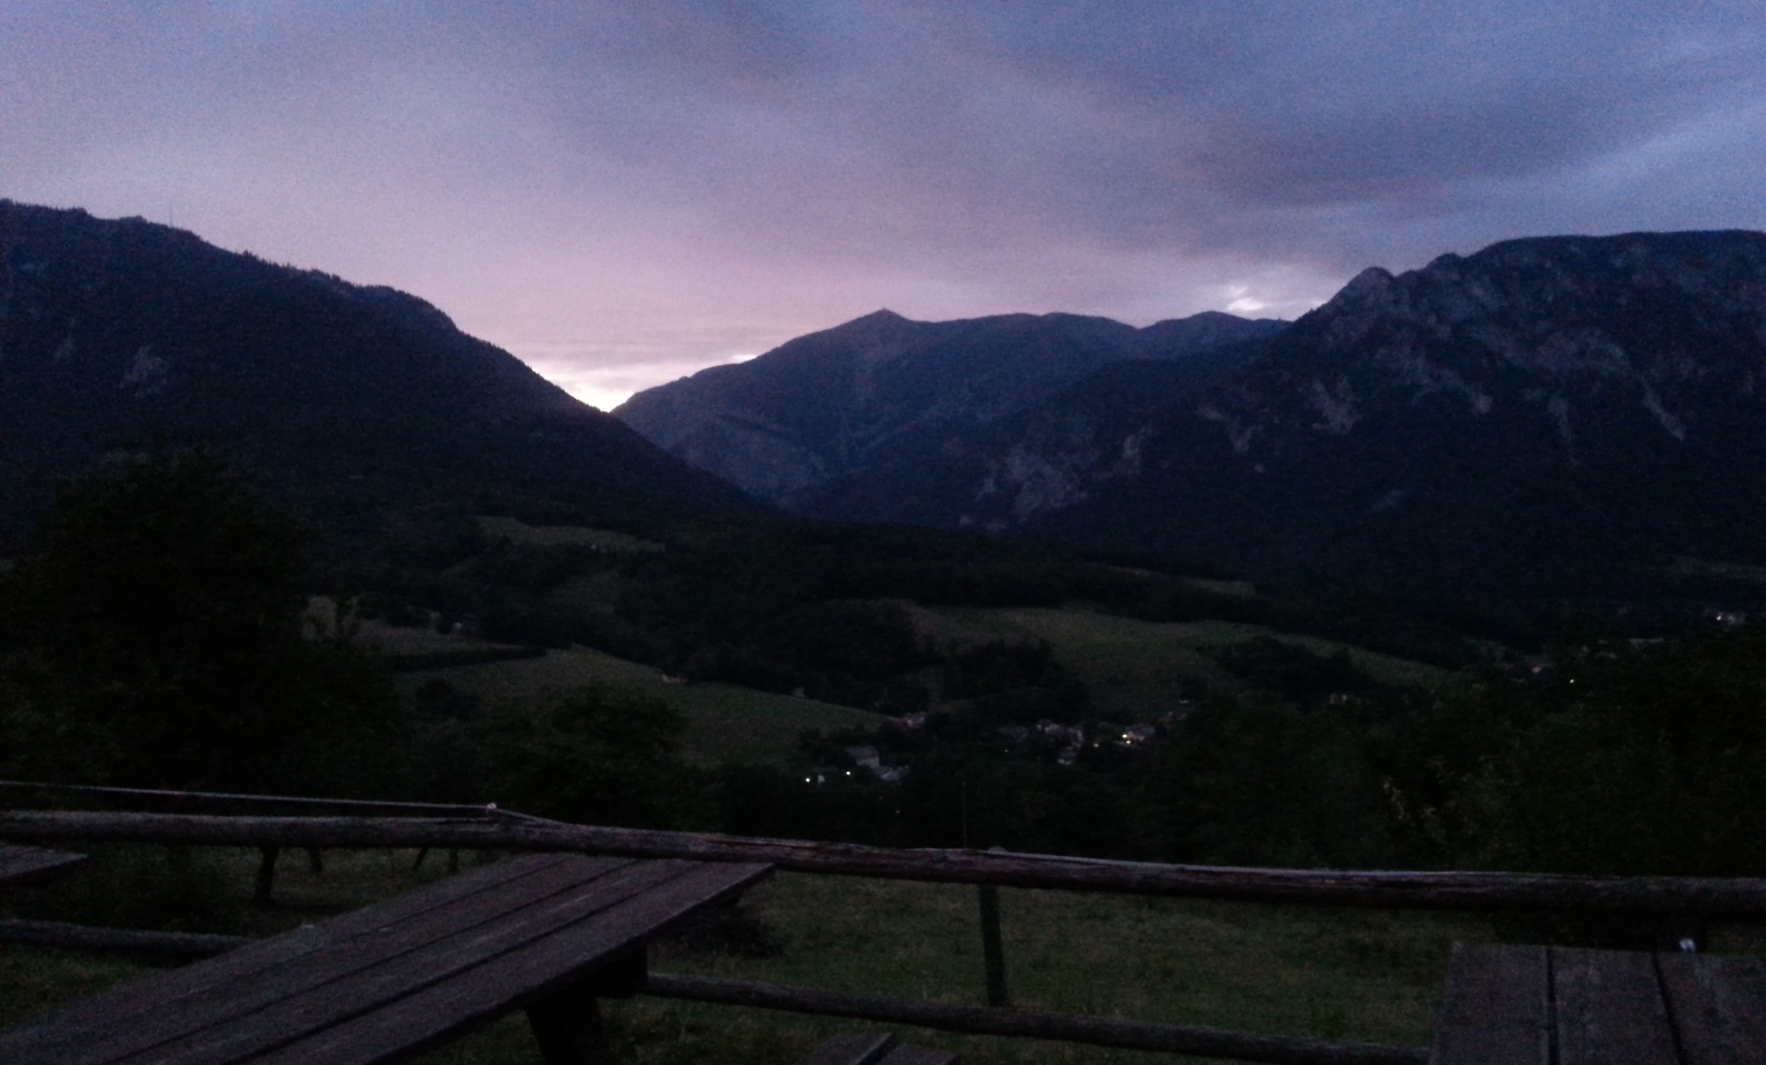
Gewalt

Slide 9
Was ist Gewalt?
„Werden Grundbedürfnisse eines Menschen und/oder seiner Umwelt beeinträchtigt, eingeschränkt oder deren Befriedung verhindert – auch durch bloße Androhung – so ist dies bereits Gewalt.“
Volksanwaltschaft - OPCAT

Slide 10
Was ist Gewalt ?
Definition aus Sicht das österreichischen Strafrechts
  gegen den Willen einer Person
  ohne Zustimmung
  fügt Leid/Schaden zu
  Absichtlich
  Schädigungsabsicht
  oft mit Machtgefälle verbunden
Prinzip der Verhältnismäßigkeit

Slide 11
Was ist Gewalt
Unterschiedliche Gewaltformen führen
zu unterschiedlichen Präventionsmaßnahmen:
Cholerische Gewalt ------ Sadistische Gewalt
(Überforderung) (Machtdemonstration)
(Gruppengröße, Betreuungsschlüssel,…) (Strafregisterbescheinigung, …)

Slide 12
Formen von Gewalt
personelle
Gewalt
strukturelle
Gewalt
kulturelle
Gewalt

Slide 13
Personelle Gewalt aktive Handlungen/Unterlassung/Vernachlässigung
Physische Gewalt (körperlich):
liegt vor, wenn eine Person einer anderen Person eine Körperverletzung zufügt oder sie an der Gesundheit schädigt - alle Formen von Misshandlungen:
z.B. schlagen, schütteln, stoßen, treten, boxen, mit Gegenständen werfen…​
​Sexualisierter Gewalt:
alle sexuellen Handlungen, die einem Kind bzw. einer Frau oder einem Mann aufgedrängt oder aufgezwungen werden. Sie ist ein Akt der Aggression und des Machtmissbrauchs. Sexualisierte Gewalt reicht von der sexuellen Belästigung oder Vergewaltigung Erwachsener und geht bis zum sexuellen Missbrauch von Kindern. (Gewaltinfo.at)​
Hands-On-Delikte: sexuelle Handlungen am eigenen oder fremden Körper​
Hands-Off-Delikte: Sexting, Sextortion, Grooming, Pornokonsum mit Minderjährigen, Bodyshaming, sexistische Witze, Cat-Calling, , Anfertigen & Besitz (Betrachten, Downloaden, Weitergabe) von bildlichem sexualbezogenem Kindesmissbrauchsmaterial / bildlich sexualbezogenen Darstellungen minderjähriger Personen

Slide 14
Personelle Gewalt aktive Handlungen/Unterlassung/Vernachlässigung
Psychische Gewalt
(seelisch, emotional):
liegt vor, wenn persönliche Autorität in einer persönlichen/zwischenmenschlichen Beziehung dazu benutzt wird, die Interessen, die Integrität und das Recht auf Selbst-bestimmung einer anderen Person unangemessen zu beschränken, z.B. durch verbale Äußerungen, Abwertungen, Nötigungen, Diffamierungen; Einschüchterung, Bedrohung, Verspotten, Guilt Tripping
Spirituelle Gewalt:
liegt vor, wenn persönliche, geistliche oder institutionelle Autorität dazu benutzt wird, die Interessen, die Integrität und das Recht auf religiöse Selbstbestimmung einer anderen Person unangemessen zu beschränken; z.B. mit Gott drohen, Angst machen vor Verdammnis, Nötigung zur Einhaltung religiöser Vorschriften…​
Finanzielle/ökonomische Gewalt:
Bezeichnet finanzielle Ausbeutung der betroffenen Person, z.B. Wegnahme von Taschengeld oder Ersparnissen, Versagen der Bereitstellung ausreichender Geldmittel für die Versorgung und Ernährung, Verkauf von Dingen, die der betroffenen Person gehören, altersinadäquates Bestimmen, wie viel Geld ausgegeben werden darf, Verbieten eines eigenen Kontos, Vorenthalten wichtiger Dokumente, besonders im Kontext legalen Aufenthalts, Vorenthalten von Unterhaltszahlungen etc.

Slide 15
Strukturelle und Kulturelle Gewalt
Strukturelle Gewalt:​
wird die Gewalt von institutionellen oder gesellschaftlichen Strukturen bestimmt, handelt es sich um strukturelle Gewalt.
„Strukturelle Gewalt weist auf ungleiche (gesellschaftliche) Verhältnisse hin, die Menschen in ihrer Entwicklung behindern oder sogar bedrohen.“ (gewaltinfo.at)​
z.B. inhumane Lebensbedingungen, Schlafenszeiten in Pflegeheimen,…​
​
Kulturelle Gewalt:​
„Gewalt der Vorurteile, die innerhalb einer Kultur herrschen und das Handeln bestimmen“. (Osterbrink & Andratsch, 2015)
In Abgrenzung zu den beiden anderen Formen existiert Kulturelle Gewalt nur ideell.
Sie legitimiert konkrete Gewalt und ist z.B. in Religion, Ideologie, Sprache, Kunst, Wissenschaft, Recht, Medien und Erziehung verankert. ​
z.B. generelle Akzeptanz von Gewalt, gesellschaftliche Rollenbilder (Pflicht zur gewaltsamen Erziehung der Kinder etc.), Ideologien wie Vorstellung von Herrenrasse und Chauvinismus​

Slide 16
Wann beginnt Gewalt?
Unterschiedliche Grade von Grenzverletzungen
strafrechtl.
relevanter
Übergriff
Übergriff
Grenzverletzung

Slide 17
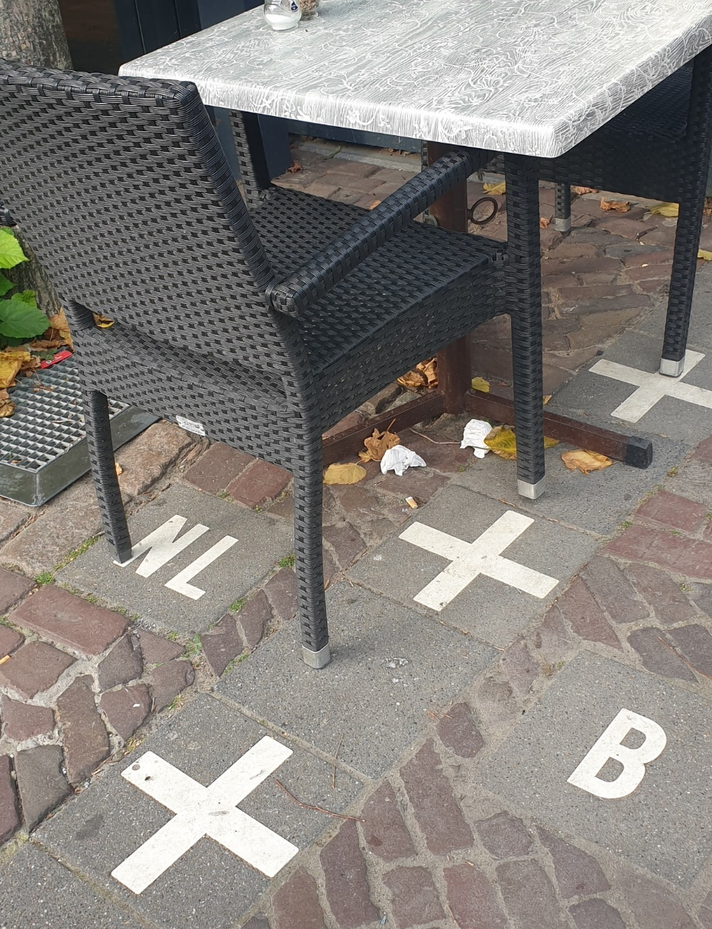
„Was darf ich jetzt noch tun?“
Quelle: Ruppert

Slide 18
Nähe und Macht in Beziehungen
  „Wer darf was bei mir?“ und „Was mache ich bei…?“
  Fragebogen ausfüllen: nahe/bekannte/unbekannte Person
  Reflexion im Plenum
    Welche Erkenntnisse habe ich gewonnen?
    Gibt es Unterschiede zwischen
    beiden Seiten?
    Wann ist Nähe stimmig und
    angemessen?
Respektvoller, wertschätzender,
grenzachtender, reflektierter
Umgang
Notes:
Der Fragebogen bleibt nur bei jedem persönlich!

Slide 19
Nähe und Macht in Beziehungen
Individuelle Komponente
  „Was für mich passt, muss nicht für andere passen.“
  Wahrnehmung von körperlichen /emotionalen Grenzen
  Grenzen aufzeigen und respektieren
Verantwortung liegt bei Erwachsenen/Autorität/Funktionsträger*in
  Großer Vertrauensvorschuss (Ärzt*innen, Seelsorger*innen…)
Gute (Körper-)Kontakte sind:
  Beidseitig erwünscht (Respekt vor dem NEIN; Asymmetrische Beziehungen – Machtgefälle)
  Ohne sexuelle Motivation, ohne Gewalt
  Situationsbezogen: Aufsichts- und Fürsorgepflicht

Slide 20
Nähe und Macht in Beziehungen
Auf die eigenen Grenzen und die der anderen Person achten
An den Bedürfnissen der anderen Person orientieren
Eigene Bedürfnisse zurückstellen, aber eigene Grenzen aufzeigen
Eigene Vorannahmen hinterfragen
Nachfragen – Einverständnis einholen
In der Gruppe / in Gremien kritisch reflektieren
…

Slide 21

Pause

Slide 22

Präventionsbeauftragte

Slide 23

Aus der Rahmenordnung (3.0)
„…Teil der Maßnahmen zur Verhinderung von sexuellem Missbrauch ist eine breite interne Information. Aus diesem Grund sollte sich der Pfarrgemeinderat mindestens einmal pro Funktionsperiode mit diesem Thema beschäftigen. Dieser kann und soll dabei auf die Anregungen der Stabsstelle für Prävention gegen Missbrauch und Gewalt zurückgreifen bzw. auf eigens geschulte regionale Kontakt- und Auskunftspersonen zur Thematik…“

Slide 24
Aus der Rahmenordnung (3.0)
„…In jedem Pfarrgemeinderat soll eine Person eigens für diese Thematik beauftragt sein (Präventionsbeauftragte bzw. Präventionsbeauftragter in den Pfarren). Diese Person unterstützt den verantwortlichen Priester beim Wachhalten der Thematik und bei der Einhaltung der Rahmenordnung. Der Name dieser Person ist dem jeweiligen Vikariat mitzuteilen…“

Slide 25
Aus der PGO (2022)
Punkt 3.4 Organisatorische Aufgaben für den Pfarrgemeinderat
(Seite 11/ Absatz e )
"In jeder Pfarre ist eine verantwortliche Person zur Prävention von Missbrauch und sexueller Gewalt vom PGR zu benennen (vgl. PGO 4.2.3.d und PVO 2.2.5.e).
Sie versteht sich als proaktive Themenanwältin für Missbrauchs- und Gewaltprävention und für die Einhaltung der Rahmenordnung „Die Wahrheit wird euch frei machen”.
Sie ist Ansprechperson für den Pfarrer, alle Mitarbeiterinnen und Mitarbeiter der Pfarre und die Stabsstelle Gewaltprävention zu diesem Thema. Der Name der beauftragten Person und eine Kontaktmöglichkeit ist in der Pfarre öffentlich zu machen und dem Vikariat mitzuteilen."

Slide 26
Aus der PGO (2022)
Seite 15 unter Punkt 4.2.3 Konstituierende Sitzung
d) Es werden Personen für folgende Funktionen per Wahl festgelegt:
"...eine verantwortliche Person zur Prävention von Missbrauch und sexueller Gewalt (vgl. PGO 3.4.e).
Die bzw. der Präventionsbeauftragte muss
nicht unbedingt Mitglied im PGR sein und soll kein Priester sein;"

Slide 27
Aus der PGO (2022)
und Seite 26
Punkt 2.2.5 Fachausschüsse
e) In Pfarrverbänden beschließt der Pfarrverbandsrat unter Beachtung von PVO 5.2.a, ob für jede Pfarre eine Präventionsbeauftragte bzw. ein Präventionsbeauftragter ernannt wird oder nur eine Person für alle Pfarren des Pfarrverbands.

Slide 28
Rollenbeschreibung und Reflexion
Was sind meine Vorstellungen über meine Funktion als Präventionsbeauftragte:r ?
Lesen Sie die Rollenbeschreibung und überlegen Sie sich folgendes:
Wie kann ich meine Funktion als Präventionsbeauftragte:r in meiner Pfarre umsetzen?
Was und wen brauche für die Umsetzung?
Was brauche ich von Stabsstelle?

Slide 29
Rollen- und Aufgabenbeschreibung der Präventionsbeauftragten (PB)
Umfassendes Kompetenzprofil:
Struktur
Auswahl / Kompetenzen der*des PB
Aufgaben einer*s PB
  Themenanwältin für Missbrauchs- und Gewaltprävention
  Unterstützt den Pfarrer bei Einhaltung der RO
  Unterstützt die*den nächsthöhere*n Dienstvorgesetzten bei einem Verdachtsfall
Prozessqualität

Slide 30
Rollen- und Aufgabenbeschreibung der Präventionsbeauftragten (PB)
STRUKTUR
Es muss in jeder Pfarre mindestens eine bzw. einen PB geben (vgl. PGO 3.4.e), idealerweise in jeder Teilgemeinde.
In Pfarrverbänden kann der Pfarrverbandsrat auch eine gemeinsame bzw. einen gemeinsamen PB beschließen
(vgl. PVO 2.2.5.e). Wenn nur eine bzw. ein PB in einer Pfarre mit Teilgemeinden oder für den gesamten Pfarrverband zuständig ist, ist die Vernetzung mit Mitgliedern der dazugehörigen Teilgemeinden bzw. Pfarren eine Voraussetzung (z.B. Aufbau eines Teams).
Auswahl der bzw. des PB erfolgt durch Pfarrer gemeinsam mit PGR.
PB wird vom PGR per Wahl festgelegt und muss nicht Mitglied des PGR sein (vgl. PGO 4.2.3.d).

Slide 31
Rollen- und Aufgabenbeschreibung der Präventionsbeauftragten (PB)
AUSWAHL UND KOMPETENZ DER PB
PB ist bereit, sich dem umfassenden Thema Missbrauchs- und Gewaltprävention proaktiv zu widmen.
Spezifischer Ausbildungshintergrund ist von Vorteil.
PB soll eine reife, ausgewogene und gut vernetzte Person der Pfarre (Metablick auf die Pfarre) sein.

Slide 32
Rollen- und Aufgabenbeschreibung der Präventionsbeauftragten (PB)
AUSWAHL UND KOMPETENZ DER PB
PB muss nicht Mitglied des PGR sein und soll keine in der Pastoral tätige hauptamtliche Mitarbeiterin bzw. kein in der Pastoral tätiger hauptamtlicher Mitarbeiter sein.
Wenn keine bzw. kein PB gemeldet wird, wird die/der stellvertretende PGR-Vorsitzende automatisch PB.
PB sollte mit dem Thema Gewalt und Missbrauch sowie Konfliktsituationen angemessen und professionell umgehen können und das Bewusstsein haben, dass es sich um sensible Themen handelt und diese auch in der Pfarre verharmlost werden können („Bei uns doch nicht!“).

Slide 33
Rollen- und Aufgabenbeschreibung der Präventionsbeauftragten (PB)
AUSWAHL UND KOMPETENZ DER PB
PB legt zu Beginn ihrer bzw. seiner Tätigkeit eine Strafregisterbescheinigung Kinder- und Jugendfürsorge vor (Bestätigung von Pfarre; Kosten sind von der Pfarre zu tragen; Hinterlegung in Pfarre).
PB unterschreibt die Verpflichtungs- und Datenschutzerklärung. Mit der Unterschrift verpflichtet sich die bzw. der PB zu einem sorgsamen Umgang mit Verschwiegenheit, Informationsweitergabe und Diskretion.
PB ist bzw. macht sich vertraut mit der Rahmenordnung „Die Wahrheit wird euch frei machen“.
PB ist bereit, fachspezifische Weiterbildungen, die durch die Stabsstelle Prävention angeboten werden, zu besuchen.

Slide 34
Rollen- und Aufgabenbeschreibung der Präventionsbeauftragten (PB)
AUFGABEN EINER*S PB
Themenanwältin für
Missbrauchs- und Gewaltprävention
PB weiß um schutzbedürftige Menschen, sensible Orte sowie wichtige und akute Themen in der Pfarre und initiiert entsprechende Präventionsmaßnahmen.
PB soll ihre bzw. seine Rolle und ihre bzw. seine Aufgabe(n)
in der Pfarre bekannt machen.
PB thematisiert Gewaltprävention auf Pfarr-Homepage, in Pfarrzeitung, über Ankündigung und Information

Slide 35
Rollen- und Aufgabenbeschreibung der Präventionsbeauftragten (PB)
AUFGABEN EINER*S PB
Es empfiehlt sich, ein Netzwerk mit Organisationen im Pfarrgebiet (z.B. Polizei, Frauennotruf, Feuerwehr) bzw. anderen PB (auf Dekanatsebene, Vikariatsebene oder mit PB von Orden) zu bilden.
Angebote der Stabsstelle Prävention werden von PB beworben.
Regelmäßige Veranstaltungen zum Thema Missbrauchs- und Gewaltprävention (u.a. auch in verschiedenen Kontexten: z.B. verbale Gewalt, sicherer Umgang mit dem Internet, Schwerpunkt Senior*innen, Anti-Rassismus-Arbeit, etc.) werden von PB initiiert.
Wirksamkeit von pfarrlichen Präventionsinitiativen wird von PB reflektiert (mit Pfarrer/PGR/Stabsstelle Prävention).

Slide 36
Rollen- und Aufgabenbeschreibung der Präventionsbeauftragten (PB)
AUFGABEN EINER*S PB
Unterstützt den Pfarrer bei Einhaltung der RO
PB setzt sich dafür ein, dass alle Mitarbeiterinnen und Mitarbeiter in der Pfarre mit dem Thema vertraut sind.
PB behält die Übersicht, ob alle pfarrlichen Mitarbeiterinnen und Mitarbeiter die Verpflichtungserklärung unterzeichnet haben.
Thema Prävention wird von PB im PGR und Gemeindeausschüssen angesprochen (Empfehlung der Stabsstelle Prävention:
mind. 1x/Jahr).
PB achtet darauf, dass hauptamtliche und ehrenamtliche Mitarbeiterinnen und Mitarbeiter v.a. im Bereich Kinder- und Jugendarbeit der Erzdiözese gemeldet und geschult sind (Gruppenleiterinnen- und Gruppenleiterschulungen, Kurzschulungen für Mitarbeiterinnen und Mitarbeiterwie z.B. Tischeltern, etc.).

Slide 37
Rollen- und Aufgabenbeschreibung der Präventionsbeauftragten (PB)
AUFGABEN EINER*S PB
Unterstützt die*den nächsthöhere*n Dienstvorgesetzten bei einem Verdachtsfall
PB verfügt über Wissen um konkrete und professionelle Vorgangsweise im Verdachtsfall (verpflichtende Weiterleitung an diözesane Ombudsstelle und/oder Stabsstelle Prävention bzw. Kontakt zu geeigneten Beratungs- und Fachstellen). Dabei muss die bzw. der PB im Verdachtsfall davon ausgehen, dass die Vorwürfe zutreffen können, aber sie bzw. er ist nicht dafür zuständig, deren Wahrheitsgehalt zu überprüfen (NICHT: Nachbohren, Detektivin bzw. Detektiv spielen, Polizei sein). Im Zweifelsfall wendet sich die bzw. der PB zwecks Beratung an die Stabsstelle Prävention.

Slide 38
Rollen- und Aufgabenbeschreibung der Präventionsbeauftragten (PB)
AUFGABEN EINER*S PB
Beim Erstellen des Schutzkonzepts für die Pfarre und von Präventionskonzepten (Schutzkonzepte) für spezifische
Kinder- und Jugendveranstaltungen und Großveranstaltungen (ab 200 TN) sowie deren regelmäßige Evaluierung unterstützt die bzw. der PB (Beratung und Autorisierung durch die Stabsstelle Prävention).
PB übernimmt Funktion der internen Beschwerdestelle in der Pfarre – im Sinne einer Anlaufstelle für Wahrnehmung von kritischen Situationen und Grenzverletzungen (in Bezug auf diverse Formen von Gewalt). Dies ersetzt nicht eine erforderliche Meldung an die Ombudsstelle.

Slide 39
Rollen- und Aufgabenbeschreibung der Präventionsbeauftragten (PB)
PROZESSQUALITÄT
Pfarrer, stv. PGR-Vorsitzende bzw. stv. PGR-Vorsitzender, hauptamtliche Mitarbeiterinnen bzw. Mitarbeiter und Pfarrgemeinderat bzw. Gemeindeausschuss unterstützen PB in der effektiven Umsetzung der Tätigkeit.
PB holt Informationen über Rolle / Aufgaben der bzw. des PB bei Stabsstelle Prävention ein.
PB absolviert zum ehestmöglichen Zeitpunkt eine 6-stündige fachspezifische Weiterbildung für PB, die von der Stabsstelle Prävention angeboten wird.
PB nimmt an regelmäßigen fachspezifischen Fortbildungen der Stabsstelle oder anderer Fachstellen bzw. Organisationen teil (Information/Einladung erfolgt durch Stabsstelle).

Slide 40
Rollen- und Aufgabenbeschreibung der Präventionsbeauftragten (PB)
PROZESSQUALITÄT
Kopien der unterschriebenen Verpflichtungserklärungen, Datenschutzerklärungen und hinterlegte Strafregisterbescheinigungen der Kinder- und Jugendfürsorge werden im Pfarrbüro aufbewahrt.
Bei Neubestellung der bzw. des PB werden Erfordernisse durch Pfarrer und PGR evaluiert.
Bei schweren Verfehlungen, inkompetentem Auftreten und widersprüchlicher Haltung ist auch eine Abberufung der bzw. des PB durch den PGR in Rücksprache mit der Stabsstelle Prävention möglich. Ebenso kann aufgrund obiger Gründe die Stabsstelle Prävention eine Abberufung der bzw. des PB in Absprache mit dem Bischofsvikar dem PGR empfehlen.

Slide 41
Rollen- und Aufgabenbeschreibung der Präventionsbeauftragten (PB)
PROZESSQUALITÄT
Bei Verdachtsfällen nimmt Stabsstelle Prävention in Rücksprache mit Ordinariat und/oder Ombudsstelle Kontakt mit PB auf.
Bei Visitationen und Revisionen in Pfarren und Pfarrverbänden: Es wird u.a. überprüft , ob alle haupt- und ehrenamtlichen Mitarbeiterinnen und Mitarbeiter die Rahmenordnung kennen und die Verpflichtungserklärung unterschrieben haben, ob alle Gruppenleiterinnen und Gruppenleiter geschult sind, ob eine bzw. ein PB für die Pfarre ernannt wurde sowie deren bzw. dessen Strafregisterauszug vorhanden ist, ob ein Schutzkonzept für die Pfarre und bei Bedarf ein Präventionskonzept für Kinder- und Jugendveranstaltungen vorliegen. Ebenso sollte eine Beschwerdestelle vorhanden sein.

Slide 42
Rollen- und Aufgabenbeschreibung der Präventionsbeauftragten (PB)
PROZESSQUALITÄT
Mindestens einmal in fünf Jahren kontaktiert PB Stabsstelle Prävention und führt ein Gespräch zum Thema Prävention im Sinne von Qualitätssicherung und Beratung (Präsenz oder online).
Jährlicher Bericht der bzw. des PB zum Thema Prävention im PGR und in Gemeindeausschüssen wird schriftlich per Mail an Stabsstelle Prävention gesendet (durch PB oder Pfarrsekretärin bzw. Pfarrsekretär).
Die Kontaktaufnahme zur Beratung mit der Stabsstelle Prävention kann/soll durch PB jederzeit genützt werden.

Slide 43
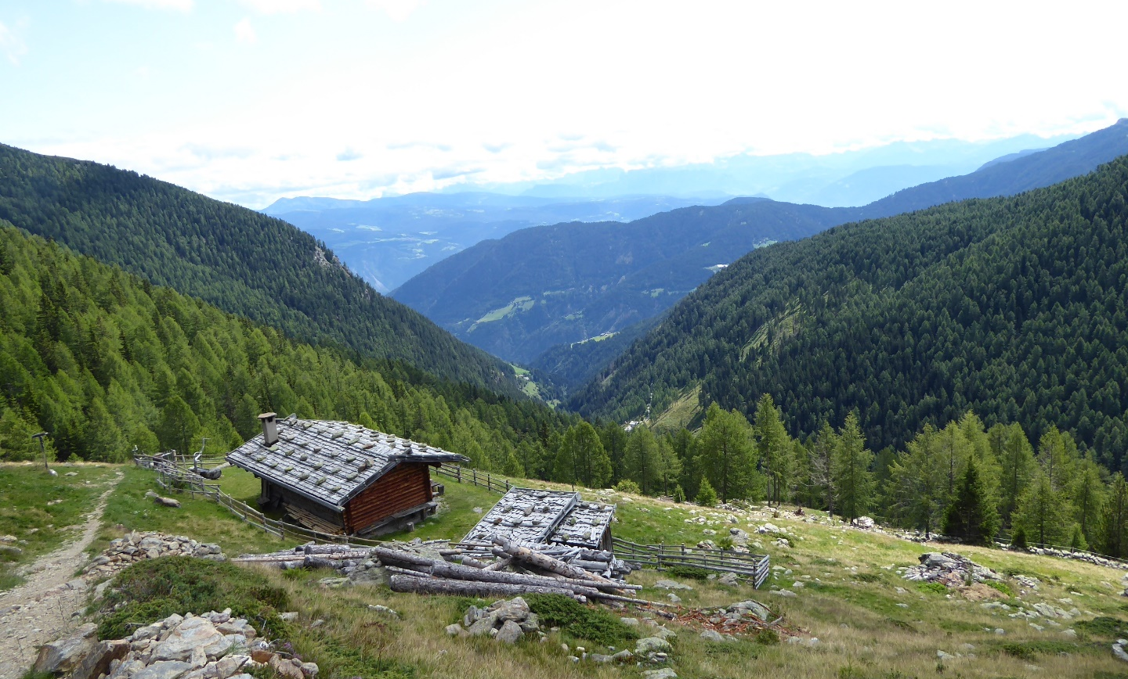
Prävention
Foto: Katharina Zagajsek
Notes:
Berglandschaft und ein Hütte – wir wollen gemeinsam einen sicheren Ort bauen, füreinander, für Menschen, die uns anvertraut sind; sicheren Ort brauchen alle Menschen, v.a. aber wenn kalt wird. Da zieht es rein

Slide 44
Warum machen wir Prävention?
Verantwortung gegenüber den Menschen, die uns anvertraut sind (Kinder, Jugendliche, schutzbedürftige Erwachsene)
Schutz und Entlastung der eigenen Mitarbeiter*innen (Haupt- und Ehrenamtliche)
Sicherheit und Klarheit für die Arbeit.
Stärkung der eigenen Institution

Slide 45
Was können wir präventiv tun?
  Respektvoller und wertschätzender Umgang
  Bewusstsein, dass Gewalt auch bei uns passieren kann.
  Bewusstsein, dass wir mit Menschen zu tun haben, die von (sexualisierter) Gewalt Betroffene sind.
  Transparent arbeiten!
  Kultur des Hinsehens und Ansprechens pflegen
  - Zivilcourage zeigen
  Reflexions- und Feedbackkultur

Slide 46
Was können wir präventiv tun?
  Auswahl von Mitarbeiter*innen (Ehrenamtlichen)
  Fort- und Weiterbildungen, Informationsveranstaltungen
  Beschwerdemanagement
  Partizipation
  Verhaltensrichtlinien von RO umsetzen

Slide 47
Was können wir präventiv tun?
  Wissen um „sensible Orte“: Alkohol, mehrtägige Veranstaltungen mit Nächtigung, Überforderung, fehlende Ausbildungen
  Besonders schutzbedürftige Personen bewusst im Blick haben:
  Menschen mit Behinderungen, Menschen in Krisensituationen (z.B.: schwere Schicksalsschläge), Menschen mit kognitiven Beeinträchtigungen, kurzzeitige Mitarbeiter*innen (Zivildiener, Praktikant*innen)
  Schutzkonzept erstellen

Slide 48
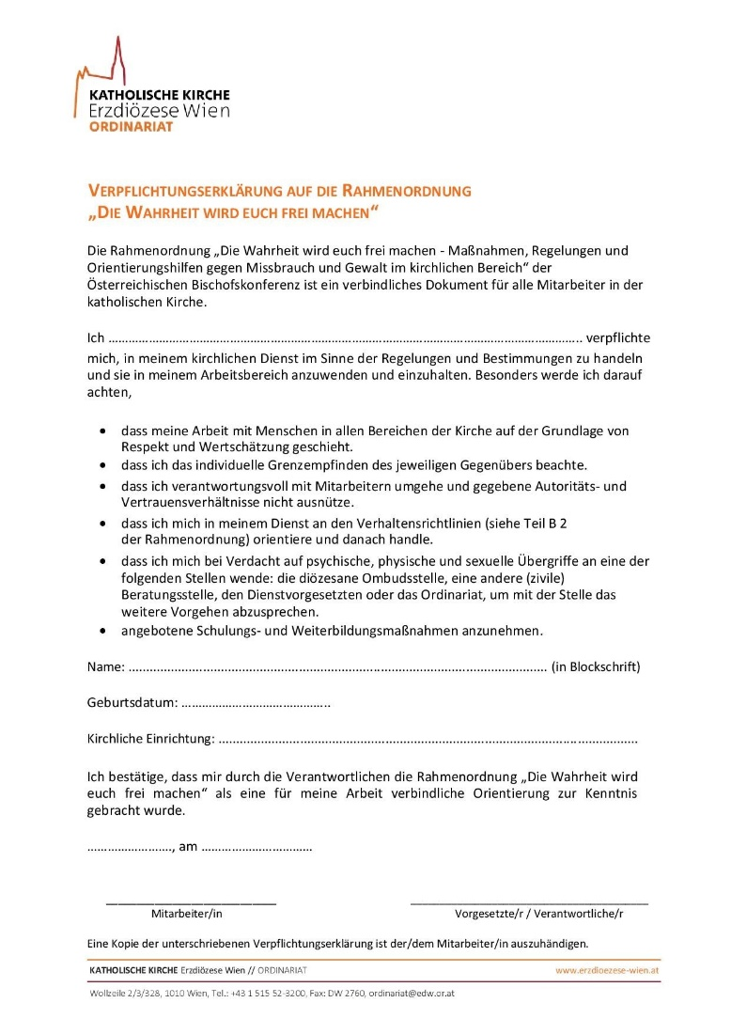
Verpflichtungserklärung
Signal innerhalb der Institution Kirche:
Wir verpflichten uns gemeinsam die Rahmenordnung einzuhalten!
Signal an Betroffene:
Es ist uns ernst mit dem Thema Gewaltschutz!

Slide 49
Schutzkonzepte
  Ein Schutzkonzept ist ein für die Organisation passendes System von Maßnahmen zum besseren Schutz von Kindern und anderen vulnerablen Personen vor Gewalt.
  Es wird innerhalb der Organisation unter Beteiligung der Mitarbeitenden und Betroffenen (Kinder, Jugendliche, Eltern, andere vulnerable Personen) selbst erarbeitet und im Alltag angewendet.
(Oppermann et al., 2018)

Slide 50
Schutzkonzepte - Inhalte
Schutzanalyse (RL, LL, interne Leitbilder usw.) und Risikoanalyse
↓
Institutionelles Schutzkonzept:
Personalauswahl und -entwicklung
Verhaltensleitlinien
Beschwerdemanagement
Interventionsplan/Fallmanagement
Partizipationselemente von vulnerablen Personen
Dokumentation & Weiterentwicklung
https://www.schutzkonzepte.at/ueber-schutzkonzepte/

Slide 51
Verfahrensordnung katholische Kirche
Stabsstelle Prävention
Ombudsstelle
Diözesane Kommission
Unabhängige Opferschutz-kommission
Stiftung Opferschutz

Slide 52
Stabsstelle für Prävention von Missbrauch und Gewalt
Aufgaben
Bildungsarbeit
Behelfe, Leitfäden, Handbücher
Beratungen & präventives Casemanagement
Kooperationen, Vernetzung
Präventionsbeauftragte in den Pfarren
Öffentlichkeitsarbeit & Lobbying-Arbeit
Schutzkonzepte

Slide 53


Behelfe in EDW
2017 EDW

Slide 54
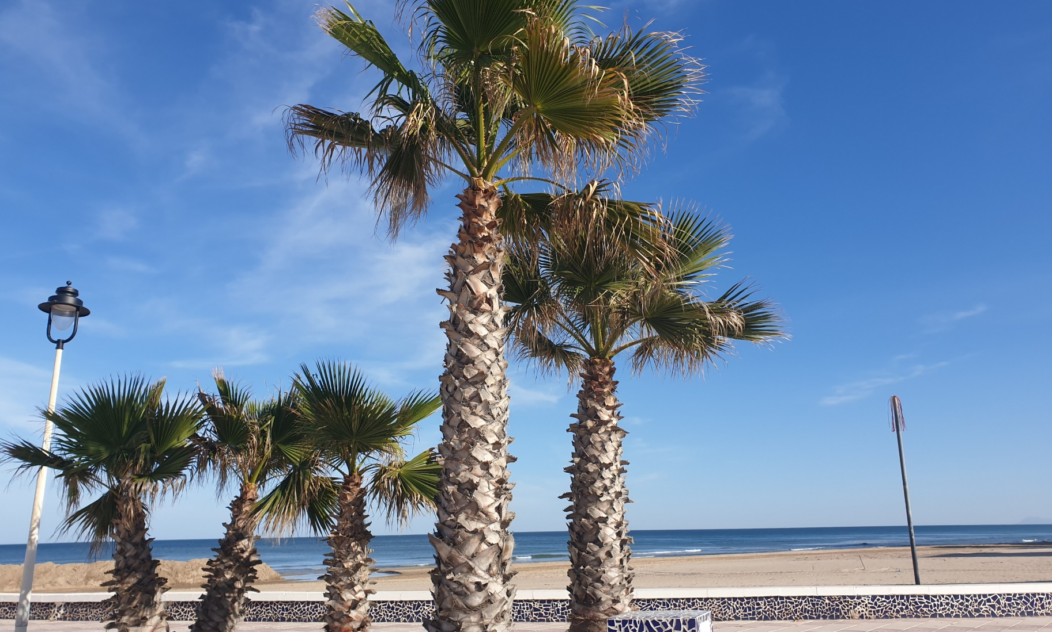
Checkliste PB
Suchen Sie sich einen Punkt aus, der schon gemacht wurde,
einen den Sie schon bearbeiten und
einen Punkt, den Sie als nächstes angehen möchten

Slide 55
Pause

Slide 56

Fallbeispiele

Slide 57
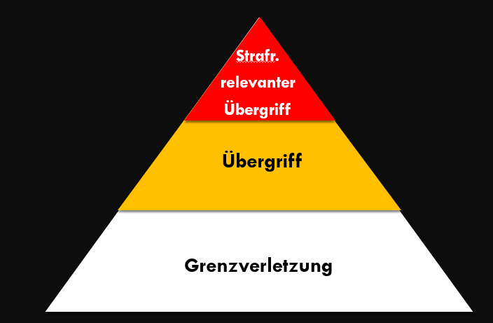
Fallgeschichte 1
Sie erhalten einen anonymen Brief, in dem der in der Pfarre tätige 70-jährige Jungscharleiter beschuldigt wird, dass er die Kinder in zwei Gruppen – in eine „gute“ und eine „schlechte“ einteilt. Er selbst bezeichne sich vor den Kindern als „Gesegneter“ und erkläre ihnen, dass er als Leiter über allen Jungscharmitgliedern steht. Darauf angesprochen betont der Mann, dass dies gar nicht stimmen kann, da die Kinder alles für ihn bedeuten, ohne sie könne er sich kein Leben vorstellen.
Um welche Form und welchen Grad
von Gewalt handelt es sich?
Wie reagieren Sie als PB?

Slide 58
Fallgeschichte 2
Herr K. ist seit 40 Jahren Caritasverantwortlicher in der Pfarre. Er ist in der Pfarre dafür bekannt, dass er bei den Caritassprechstunden die Klient*innen oft beschimpft. Letzte Woche beobachtete der Pfarrsekretär, dass er eine junge Frau als Betrügerin und Sozialschmarotzerin beschimpfte und sie an den Oberarmen packte und aus dem Caritaszimmer zerrte.
Um welche Form und welchen Grad
von Gewalt handelt es sich?
Wie reagieren Sie als PB?

Slide 59
Fallgeschichte 3
Beim Erstkommunionunterricht sagt ein Kind zur Tischmutter:
„Mein Vater schlägt mich daheim immer mit dem Gürtel, wenn ich die Hausaufgabe nicht schnell genug mache“.
Um welche Form und welchen Grad
von Gewalt handelt es sich?
Wie reagieren Sie als PB?

Slide 60
Fallgeschichte 4
Eine Mutter beschwert sich bei Ihnen, dass ihr Sohn nach der Erstbeichte nicht mehr zum Erstkommunionunterricht gehen will. Auf Nachfragen der Mutter, was der Grund sei, hat der Sohn geantwortet, dass der Kaplan bei der Beichte gefragt, habe, ob der Sohn sein eigenes „Zumpfi“ (Penis) anfasse und daran reibe. Die Mutter meint, dass es unter den Eltern das Gerücht gebe, dass der Kaplan alle Burschen danach gefragt habe.
Um welche Form und welchen Grad
von Gewalt handelt es sich?
Wie reagieren Sie als PB?

Slide 61

Sekundär- und Tertiärprävention

Slide 62
Stimmt das alles?
Sie müssen nicht jeden Vorwurf für wahr halten.
Aber halten Sie jeden Vorwurf für möglich.
Sie müssen nicht darüber entscheiden, ob der Vorwurf wahr oder nicht wahr ist.

Slide 63
Stimmt das alles?
Irritation
Bei „Irritationen“ handelt es sich um ein beobachtetes oder mitgeteiltes Verhalten, welches nicht klar eingeordnet werden kann. Es entsteht ein „ungutes“, ein „komisches“ Gefühl.
Ein solches irritierendes Verhalten könnte beispielsweise das Angebot eines Mitarbeiters von Raufspielen für Buben nach einer Messe sein.
Vgl.: (K)Ein sicherer Ort (Gewaltinfo.at)

Slide 64
Stimmt das alles?
vager Verdacht
Bei einem vagen Verdacht sind Anzeichen vorhanden, lassen sich aber nicht eindeutig zuordnen. Kinder, Jugendliche oder schutzbedürftige Erwachsene zeigen möglicherweise auffälliges Verhalten, machen Andeutungen oder unklare, mehrdeutige Aussagen. Manchmal beruht der Verdacht auch nur auf einem „eigenartigen Bauchgefühl“ oder auffälligen Handlungen. Die auffälligen Symptome sind nicht spezifisch und könnten auch andere Ursachen haben, sodass verschiedene Personen u.U. zu unterschiedlichen Einschätzungen kommen könnten. Zu „vagen“ Hinweisen können auch Aussagen dritter Personen zählen, die – aus welchen Gründen auch immer – als unsichere Informationsquelle erscheinen.
Vgl.: (K)Ein sicherer Ort (Gewaltinfo.at)

Slide 65
Stimmt das alles?
Konkreter Verdacht
Bei einem konkreten Verdacht gibt es eindeutige Anzeichen für eine Gewaltanwendung (klare und spezifische Aussagen des Kindes, Jugendlichen oder schutzbedürftigen Erwachsenen, Verletzungsspuren, eindeutige Beobachtungen, Film- oder Bildmaterial, …). Damit ein Verdacht als „konkret“ bezeichnet werden kann, muss klar sein, welche Form der Gewalt bzw. Belastung die Person erlebt bzw. erlebt hat und von wem diese Belastung ausgeht. Verschiedene Personen würden aufgrund der vorliegenden Hinweise vermutlich zu der gleichen Einschätzung kommen.
Bei einem konkreten Verdacht auf Kindeswohlgefährdung, die anders nicht abzuwenden ist, ist eine Gefährdungsmeldung an den zuständigen Kinder- und Jugendhilfeträger zu erstatten.
Vgl.: (K)Ein sicherer Ort (Gewaltinfo.at)

Slide 66
Die wichtigsten Aufgaben als Vertrauensperson
„Ich glaube dir“
„Deine Gefühle sind richtig“
„Du hast das Recht, Nein zu sagen“
„Du bist nicht schuld“
„Ich lass dich nicht alleine“
Nicht bohrend nachfragen
Nicht Polizei / Detektiv*in spielen
Alle Schritte gemeinsam besprechen
Keine Geheimhaltung versprechen

Slide 67
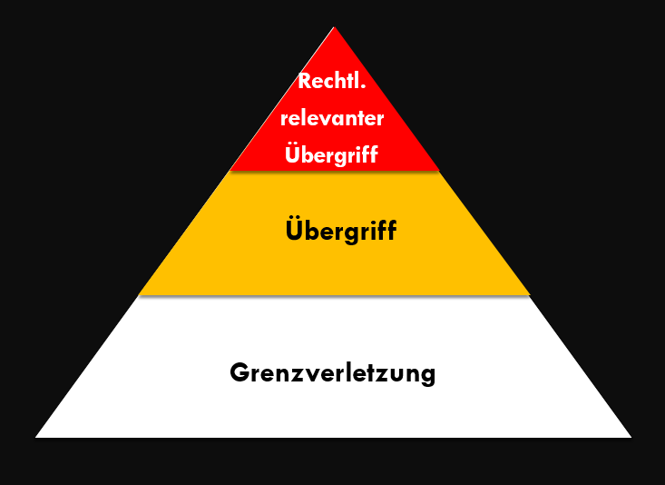
Maßnahmen
Bei Grenzverletzungen: Ansprechen – Klarstellen – Grenzen aufzeigen
Ab Übergriff:
Unterstützung der betroffenen Person
Recht auf Hilfe und Unterstützung!
Überlegt handeln – Dokumentation
Vertrauensvolles Gespräch mit einer kompetenten Person bzw. im Team/Leitung und externen Beratungsstellen (z.B. AK, Frauennotruf, Weißer Ring, Rat auf Draht)
Fachberatung hinzuziehen (auch anonym)
Information an die Leitung und bei Bedarf an das Umfeld/Team (in Rücksprache mit Leitung/Ordinariat)

Slide 68
Meldepflicht - Anzeigepflicht
In kirchlichen Einrichtungen: Meldepflicht an die Ombudsstelle:
  Alle in der kath. Kirche tägigen Personen haben die Verpflichtung, jeden bekannt gewordenen Verdacht auf einen Übergriff bzw. strafrechtlich relevanten Übergriff einer diözesanen Ombudsstelle zu melden.
  direkt oder über Stabsstelle Prävention, Ordinariat oder Vorgesetzte (Diese sind wiederum verpflichtet, unverzüglich die Ombudsstelle zu informieren)
Bei häuslicher Gewalt:
  Beratungsstelle (Rat auf Draht, Frauennotruf) und Präventionsbeauftragte*n und/oder Stabsstelle informieren
  Mitteilungspflicht an die Kinder- und Jugendhilfe (Kindeswohlgefährdungsmeldung): alle Einrichtungen zur Betreuung oder zum Unterricht von Kindern und Jugendlichen (z.B. auch Pfarren)
Eine Anzeigepflicht von geplanten oder geschehenen Straftaten besteht in der Regel nicht. (Ausnahmen: Behörden (z.B Sozialamt, Schule usw.) und einige Berufsgruppen wie z.B. Gesundheitsberufe, Pädagog*innen))

Slide 69
Verfahrensordnung katholische Kirche
Stabsstelle Prävention
Ombudsstelle
Diözesane Kommission
Unabhängige Opferschutz-kommission
Stiftung Opferschutz

Slide 70
Diözesane Ombudsstelle
Aufgaben
Hilfe für Betroffene von jeder Art von Gewalt durch kirchliche Mitarbeiter*innen
Meldestelle
Klärung des Sachverhaltes bei Verdacht
Entlastungsgespräche mit Therapeut*innen
Team: unabh. Expert*innen und Experten

Slide 71
Meldung an die Ombudsstelle heißt…
Für die meldende Person:
  Klärungshilfe, Entlastungsgespräch, Dokumentation und Ablage
Für Betroffene von Gewalt:
  Gesprächs- und Therapieangebot (kann auch später in Anspruch genommen werden)
  Weitere Schritte nur mit Zustimmung der Betroffenen
Für die Diözesanleitung (wenn Zustimmung zur Weiterleitung vorliegt):
  Befassung der diözesanen Kommission (ev. Krisenstab)
  Einschätzung ob „Gefahr im Verzug“ (Opferperspektive maßgeblich)
    Gespräch mit beschuldigter Person
      Erhärteter Verdacht: Dienstfreistellung
        Sachverhaltsdarstellung an Staatsanwaltschaft
Mit der meldenden Person muss aufmerksam und sensibel umgegangen werden. Auch sie braucht Schutz.

Slide 72
Verfahrensordnung katholische Kirche
Stabsstelle Prävention
Ombudsstelle
Diözesane Kommission
Unabhängige Opferschutz-kommission
Stiftung Opferschutz

Slide 73
Diözesane Kommission (DK)
Aufgaben
In jeder Diözese
Überprüfung der Fakten (Ort/Zeit/Name)
Stellungnahme von Beschuldigter*m u. Institution
Empfiehlt Maßnahmen im Blick auf die*den Beschuldigte*n
Mitglieder: forensischer Psychiater, klinische Psychologin, Experte in Kirchenrecht und weltlichem Recht, Sozialarbeiterin, Vertretung von Orden

Slide 74
Maßnahmen
Konfrontation mit Beschuldigter*m: nur durch Polizei bzw. Amt für Kinder- und Jugendhilfe (MA11), Ordinariat
Mögliche Konsequenzen für Beschuldigte*n innerhalb der Kirche:
    Gespräch mit Vorgesetzter*m
    Schulungen
    Eingeschränkte Tätigkeit
    „Red ma drüber“ – Männerberatung
    Dienstrechtliche Schritte
    Selbstanzeige oder Sachverhaltsdarstellung
    …
Unterstützung des betroffenen Umfelds
Unterstützung der beschuldigten Person (Konfrontation mit Anschuldigungen, Information über Rechte, Angebot geistlicher Begleitung, Information nächste Schritte)

Slide 75
Verfahrensordnung katholische Kirche
Stabsstelle Prävention
Ombudsstelle
Diözesane Kommission
Unabhängige Opferschutz-kommission
Stiftung Opferschutz

Slide 76
Unabhängige Opferschutzkommission (UOK)
Aufgaben
Nur 1x österreichweit
Zivilgesellschaftliche Einrichtung
Außergerichtliche Entscheidung über eine freiwillige finanzielle und/oder therapeutische Hilfestellung.
Die katholische Kirche in Österreich hat sich selbstverpflichtet, diese Entscheidungen bedingungslos anzunehmen und umzusetzen.

Slide 77
Stiftung Opferschutz
Aufgaben
Nur 1x österreichweit
Abwicklung der Auszahlung
Regress bei den einzelnen kirchlichen Rechtsträgern (Diözesen, Orden, Caritas, Vereine, …)
Organisiert 2x/Jahr österreichweites Treffen von Stabsstellen, Ombudsstellen, Diözesanen Kommissionen, UOK
Wertet Daten von UOK aus

Slide 78
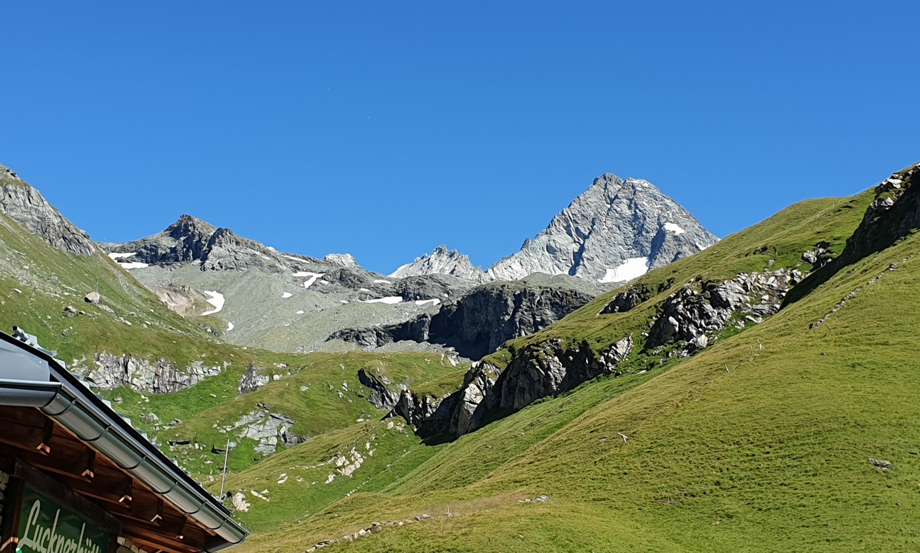
Daten

Slide 79
Unabhängige Opferschutzkommission
Alle Zahlen für ganz Österreich (Stand Dezember 2023, Statistik Stiftung Opferschutz)
------------------------------------------------------------------------
3.340 Betroffene (seit 2010) haben sich bisher gemeldet und Vorlage bei UOK eingeleitet
  62,7% Männer, 37,3% Frauen
  79% haben physische Gewalt erlebt
  80% haben psychische Gewalt erlebt
  28% haben sexualisierte Gewalt erlebt
  11% haben physischen UND psychische UND sexualisierte Gewalt erlebt

Slide 80
Unabhängige Opferschutzkommission
Alle Zahlen für ganz Österreich (Stand Dezember 2023, Statistik Stiftung Opferschutz)
--------------------------------------------------------------------------------
3.162 Entscheidungen der UOK, davon:
  92 % positive Entscheidung (2.905)
  8% negativ (257)
35,76 Mio € wurden den Betroffenen zugesprochen
  Die Gelder dafür stammen nicht aus dem Kirchenbeitrag!

Slide 81
Unabhängige Opferschutzkommission
Alle Zahlen für ganz Österreich (Stand Dezember 2023, Statistik Stiftung Opferschutz)
--------------------------------------------------------------------

Slide 82
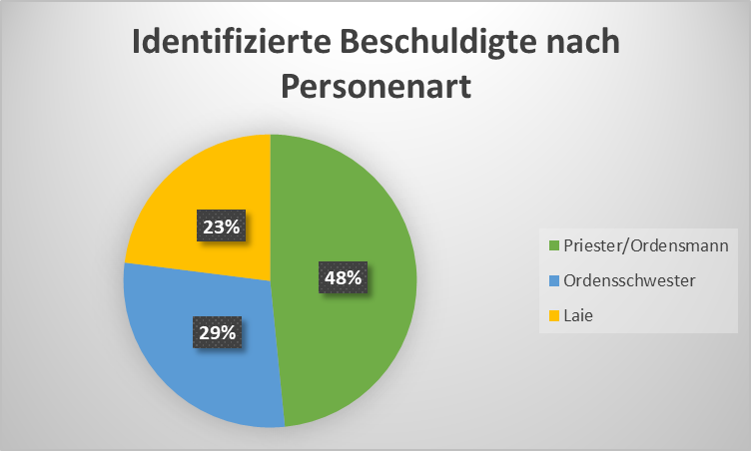
Unabhängige Opferschutzkommission
Alle Zahlen für ganz Österreich (Stand Februar 2023, Statistik Stiftung Opferschutz)
----------------------------------------------------------------------------------

Slide 83

Beratungsstellen
Free-Photos-Pixaay

Slide 84
Beratungsstellen Erzdiözese Wien
Ombudsstelle für Opfer von Gewalt u. sexuellem Missbrauch in der katholischen Kirche, Untere Viaduktgasse 53/2B, 1030 Wien,
01- 319 66 45, ombudsstelle@edw.or.at
Stabsstelle für Missbrauchs- und Gewaltprävention der EDW, Stephansplatz 6/5/515, 1010 Wien, 0664-51552-43; hinsehen@edw.or.at, www.hinsehen.at
142 Telefonseelsorge (0-24 Uhr)

Slide 85
Fachberatungsstellen Wien
147 Rat auf Draht (0-24 Uhr)
Kinderschutzzentrum,1030 Mohsgasse 1, www.kinderschutz-wien.at office@kinderschutzzentrum.wien, 01/526 18 20,
Die Möwe: www.die-moewe.at kinderschutz@die-moewe.at 01/5321515
Familienberatung
https://www.familienberatung.gv.at
Interventionsstelle gegen Gewalt in der Familie, 1070 Neubaugasse 1/3, 01- 585 32 88; www.interventionsstelle-wien.at; office@interventionsstelle-wien.at
Beratungsstelle TAMAR: www.tamar.at 01/334 04 37
Frauennotruf der Stadt Wien: 01- 71719
Frauenhelpline gegen Gewalt 0800 222 555
Männerberatung: www.maenner.at 01/603 28 28

Slide 86
Fachberatungsstellen
Niederösterreich
147 Rat auf Draht
Kinder- und Jugendanwaltschaft,
Rennbahnstraße 29, 3100 St. Pölten 02742 90811
Die Möwe. Kinderschutzzentrum, Börsegasse 9, 1010 Wien, ksz-wien@die-moewe.at, Tel.: 01/532 15 15www.die-moewe.at;
Zweigstellen in Neunkirchen, Mödling, St. Pölten, Mistelbach, Hollabrunn und Gänserndorf
Familienberatung: https://www.familienberatung.at
Gewaltschutzzentrum ST. PÖLTEN, Grenzgasse 11, 4. Stock 3100 St. Pölten 02742/319 66 office.st.poelten@gewaltschutzzentrum-noe.at
Gewaltschutzzentrum WIENER NEUSTADT, Bahngasse 14/2/6, 2700 Wiener Neustadt 02622/24 300 office.wr.neustadt@gewaltschutzzentrum-noe.at
Gewaltschutzzentrum ZWETTL Landstraße 42/1 3910 Zwettl, 02822/53 003 office.zwettl@gewaltschutzzentrum-noe.at
Frauenhelpline gegen Männergewalt: 0800/222 555
NÖ Frauentelefon: 0800 800 810:
Männerberatung St. Pölten: Heitzlergasse 4, 3100 St. Pölten 02742/35351035

Slide 87

Zusammenfassung

Slide 88
Angebote für PB
6 stündige Workshops PB (siehe Homepage)
Stammtische in jeweiligen Vikariaten (jeweils von 17:00-19:00):
  14.1.2025 Vikariat Nord, Gänserndorf
  15.1.2025 Vikariat Stadt, Pfarre zum Göttlichen Wort
  22.1.2025 Vikariat Süd, Payerbach
Fachtagung: 22.3.2025 Stift Klosterneuburg
Webinar und Workshops Schutzkonzepte (siehe Homepage)
Fortbildungen zu speziellen Themen für PB:
  27.11.2024 Safer Internet
Fachtagungen anderer Organisationen
13.12.2024 17:00 Weihnachtsfeier (Stephansplatz)
Notes:
GRUNDKURS:
Samstag, 15. Oktober 2022, 09:00-15:00 Uhr, Club 4, Stephansplatz 4, 1010 Wien
Freitag, 25. November 2022, 15:00-21:00 Uhr; Sr. Restituta Saal, Stephansplatz 6, 1010 Wien
Samstag, 28. Jänner 2023, 09:00-15:00 Uhr, Club 4, Stephansplatz 4, 1010 Wien
Anmeldeschluss jeweils 1 Woche vor Termin unter hinsehen@edw.or.at
WEBINARE SCHUTZKONZEPTE
20. Oktober 2022, 15:00-17:30 Uhr
15. November 2022, 18:00-20:30 Uhr
12. Dezember 2022, 17:00-19:30 Uhr
26. Jänner 2023, 15:00-17:30 Uhr

Slide 89
Angebote für Pfarren
Individuelle Termine für Pfarren:
  Information in PGR (Dauer individuell)
  2-stündige Informationsveranstaltung für PGR und interessierte Personen
  6-stündige Workshops Grundkurs Prävention in der Kinder- und Jugendpastoral
  2-stündige Informationsveranstaltung für befristete Mitarbeit in Kinder- und Jugendpastoral
  6-stündige Workshops Grundkurs Prävention Gruppenleitung Erwachsene
Bitte rechtzeitige Kontaktaufnahme mit Stabsstelle
Wertschätzender Umgang mit Ressourcen der Stabsstelle
Notes:
GRUNDKURS:
Samstag, 15. Oktober 2022, 09:00-15:00 Uhr, Club 4, Stephansplatz 4, 1010 Wien
Freitag, 25. November 2022, 15:00-21:00 Uhr; Sr. Restituta Saal, Stephansplatz 6, 1010 Wien
Samstag, 28. Jänner 2023, 09:00-15:00 Uhr, Club 4, Stephansplatz 4, 1010 Wien
Anmeldeschluss jeweils 1 Woche vor Termin unter hinsehen@edw.or.at
WEBINARE SCHUTZKONZEPTE
20. Oktober 2022, 15:00-17:30 Uhr
15. November 2022, 18:00-20:30 Uhr
12. Dezember 2022, 17:00-19:30 Uhr
26. Jänner 2023, 15:00-17:30 Uhr

Slide 90
Unterstützung
Bei Fragen, Anliegen, Austausch, Beratung:
Stabstelle Prävention von Missbrauch und Gewalt
Stephansplatz 6/5/515, 1010 Wien
hinsehen@edw.or.at www.hinsehen.at
Ansprechpersonen für Präventionsbeauftragte:
Monika Fürhapter: 01 / 51 552 3743
Sabine Ruppert: 01/51 552 3879
Terminkoordination:
Norbert Kaiser-Ladinig: 0676-7398868
Bei Änderung der persönlichen Kontaktdaten bitte Information an Stabsstelle

Slide 91
Zusammenfassung
Prävention ernst nehmen und durchführen
Jeden Verdacht ernst nehmen („für möglich halten“)
Rasche Kontaktaufnahme mit einer professionellen externen kirchlichen Fachberatung:
    Ombudsstelle
    Präventionsstelle
    Ordinariat
Andere Fachberatungen (z.B. Rat auf Draht, Frauennotruf, Telefonseelsorge) zusätzlich bei Bedarf kontaktieren

Slide 92

Abschluss - Feedback
Quelle: Ruppert

Slide 93
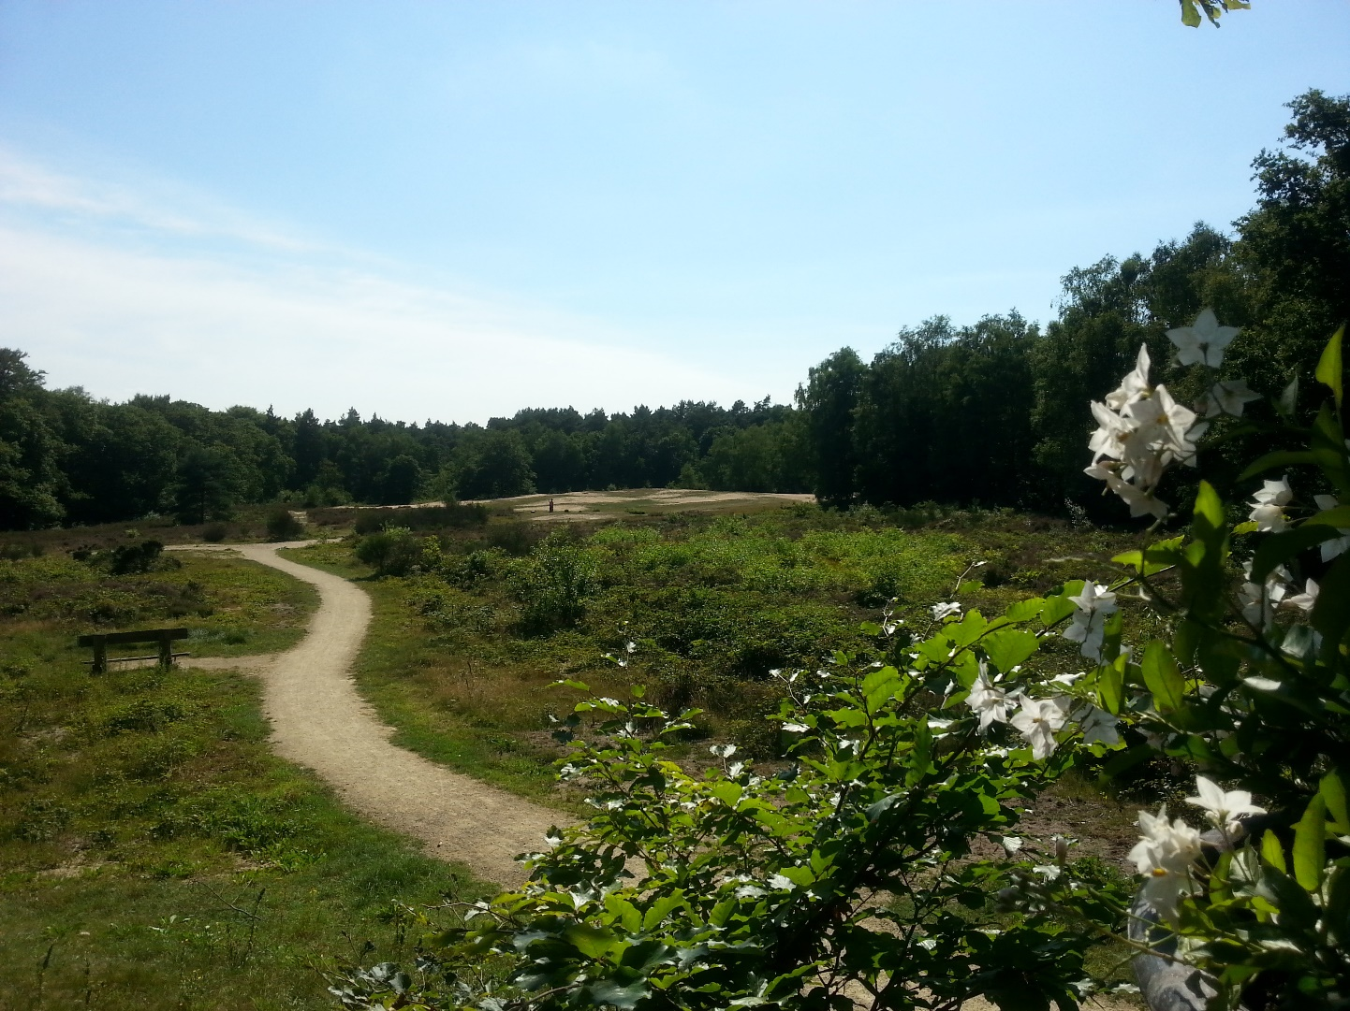
www.hinsehen.at
Quelle: Ruppert

Slide 94

Anhang Umfrage Präventionsbeauftragte

Slide 95
Umfrage Präventionsbeauftragte
Ausgangssituation und Problemstellung
Ziele:
(1). Wie die Beauftragten zu Ihrer Tätigkeit gekommen sind (vom PGR gewählt,
aufgrund hauptberuflicher Tätigkeit, aus eigener Initiative/Interesse, eventuell
Erfahrung mit Thematik);
(2). Ob sie mit ihren Aufgaben (laut Aufgabenprofil) vertraut sind, diese sie eventuell „überfordern“ bzw. „belasten“ (hinsichtlich des belastenden Themas);
(3). Ob sie genügend Rückhalt aus der Pfarre (Pfarrer, PGR, Jungschar/Jugend etc.) bekommen (Stichwort „Anerkennungskultur“) bzw. eventuell schon eigeninitiativ
gearbeitet haben (Präventionsabend selbst initiiert und gestaltet) ohne unsere konkrete Unterstützung zu benötigen (die nicht zwingend ist);

Slide 96
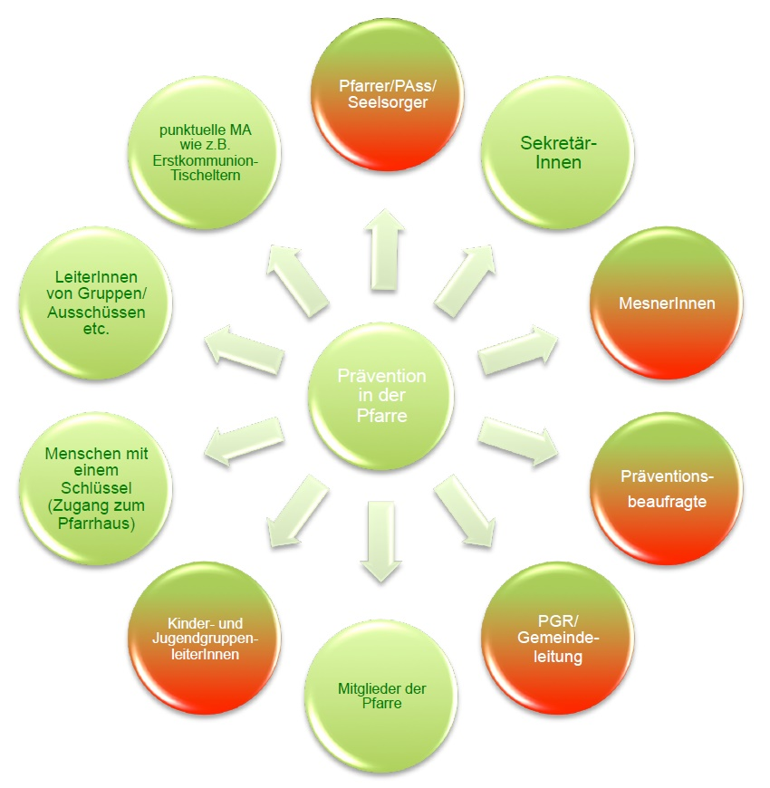
„Prävention geht alle an“

Slide 97
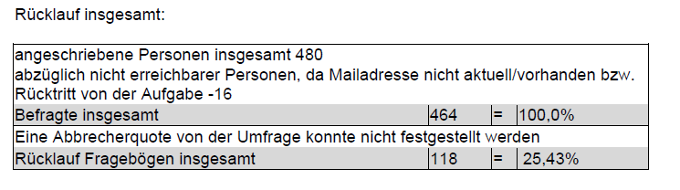
Umfrage Präventionsbeauftragte

Slide 98
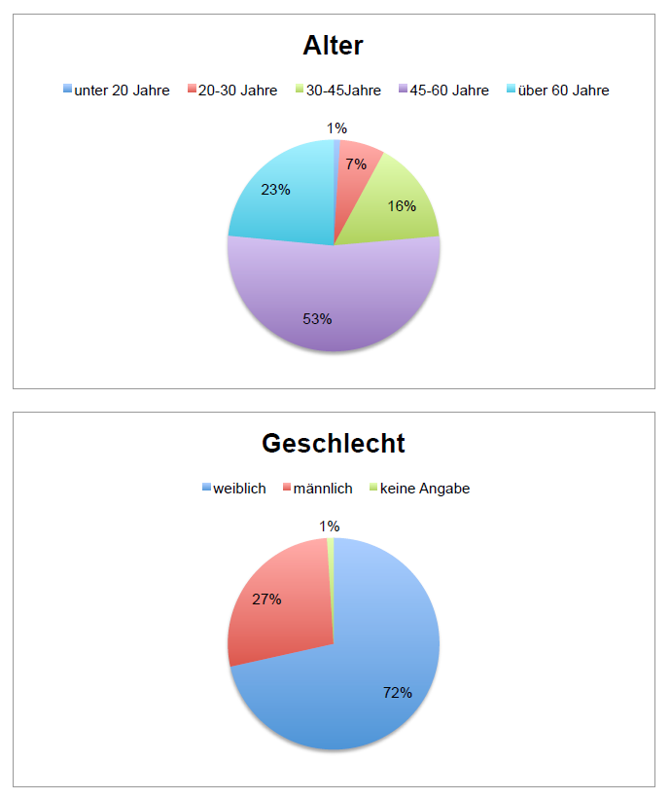

Slide 99
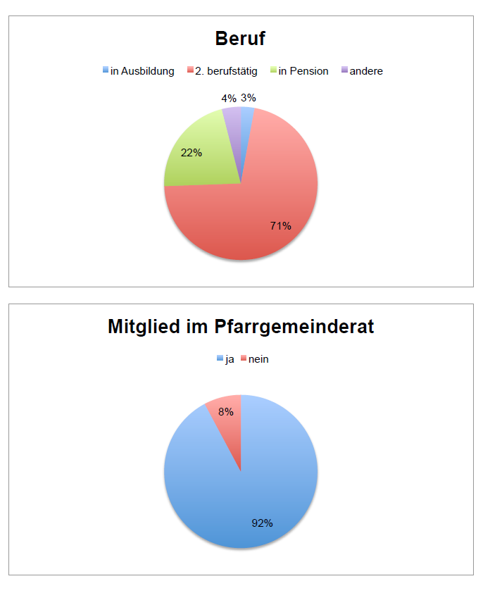

Slide 100
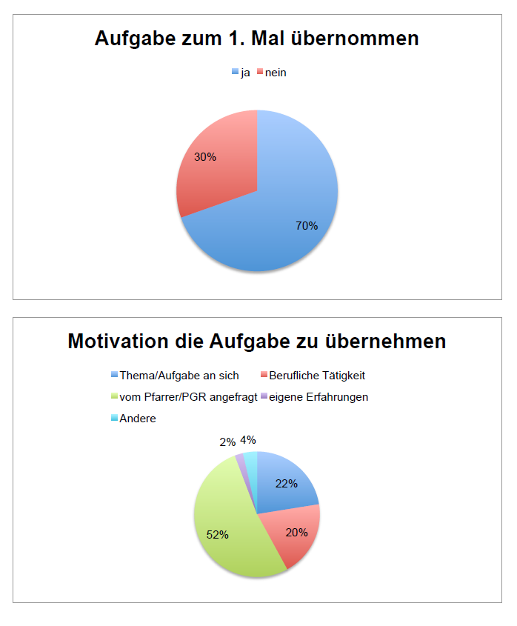

Slide 101
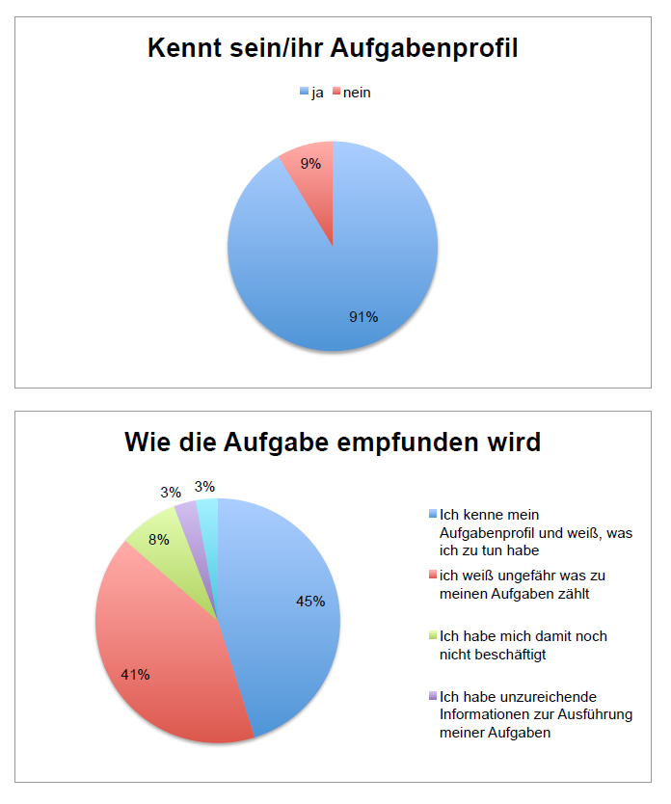

Slide 102
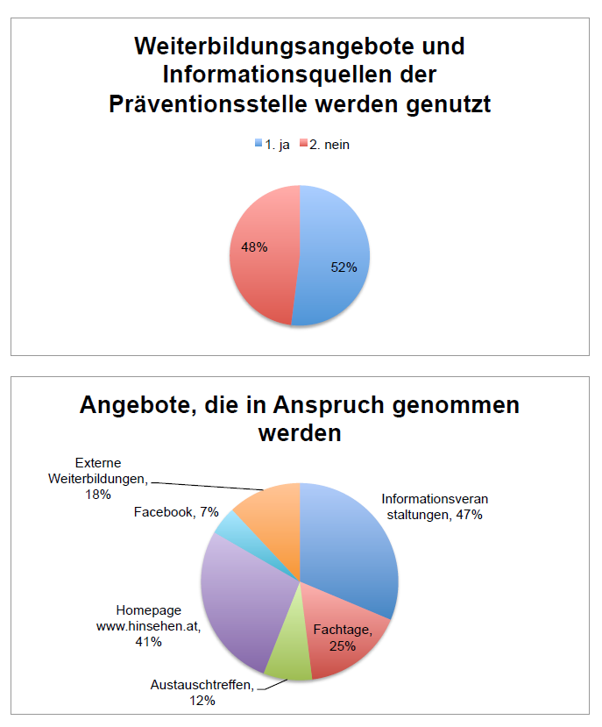

Slide 103
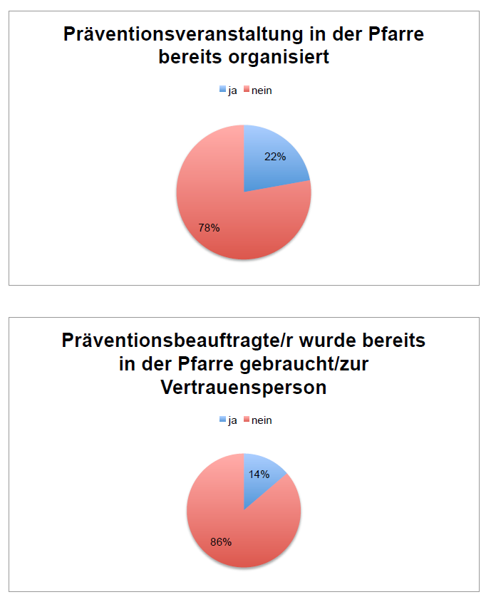

Slide 104
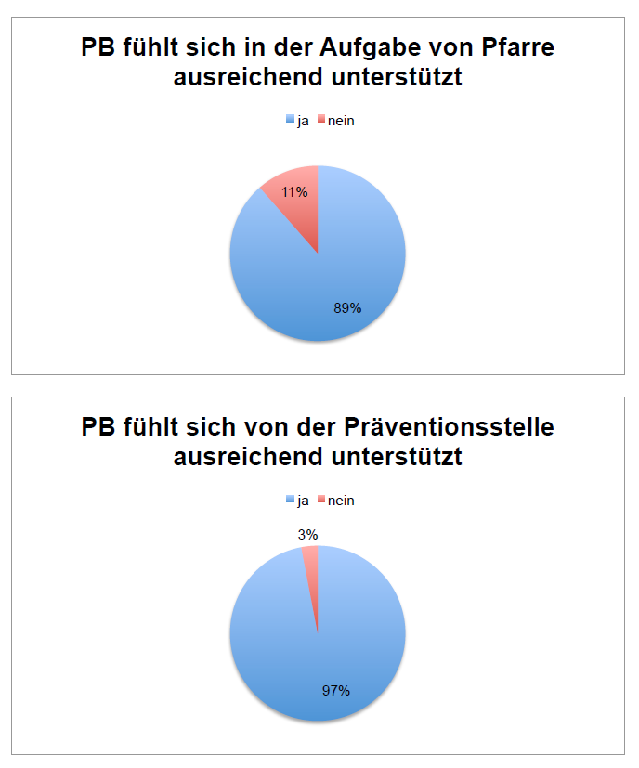

Slide 105
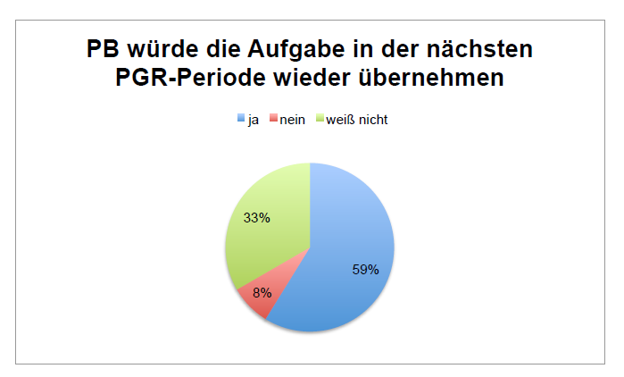

Slide 106
Umfrage Präventionsbeauftragte
Zusammenfassend konnte die Umfrage:
Aufschluss über die Rahmenbedingungen der Beauftragten in den Pfarren geben, insbesondere über die Unterstützung/Ablehnungen die sie betreffend ihre Aufgabe erfahren.
Erkennen lassen, dass die Aufgabe von den Ehrenamtlichen an sich gut angenommen wird und auch weitestgehend bekannt ist, was Präventionsarbeit in der Pfarre bedeutet.
Den mit der Aufgabe verbundenen Verantwortungsbereich für die Beauftragte und auch für die Stabsstelle nochmals verdeutlichen.
Als Anstoß dienen, zielgerichtete Maßnahmen zur Verbesserung der Rahmenbedingungen der Präventionsbeauftragten zu entwickeln und sich mit Hauptverantwortlichen, so auch auf Leitungsebene, stärker zu vernetzen. Die Beauftragten zeichnen nicht alleine für die Umsetzung des Themas in ihrer Pfarre verantwortlich, sondern müssen von anderen Stakeholdern der Pfarre Unterstützung erfahren.

Slide 107

Anhang Täter:innen-Strategien

Slide 108
Fakten
Sexuelle Gewalt an Kindern:
Es sind alle sozialen Schichten, kulturellen, religiösen Gruppen betroffen. (Friedrich, 1998)
Hohe Dunkelziffer
Sexuelle Gewalt an Kindern ist weiter verbreitet als Krebs, Diabetes und angeborene Herzerkrankungen zusammen. (Quelle: Kaplan R, Adams JA, Starling SP Giardino AP, 2011)
Täter*innen: 75% - 95% männlich, 5% - 25% weiblich
(Enders 2001, Kavemann 1996, Elliott 1995)
Täter*innen: 50% im familiären Umfeld, 30% Bekannte, 20% Unbekannte
  (Bieneck, Stadler, Pfeifer 2011)

Slide 109
Fakten
Sexuelle Gewalt an Kindern:
Verhältnis Täter*innen : Betroffene
im Durchschnitt 1:20 (Enders 2001)
Die meisten Täter*innen begehen das erste Delikt vor dem 25. Lebensjahr (Ohlmes, Enders 1999)
→ Sie verbessen im Lauf der Jahre ihre „Masche“ und ihre Strategien und Manipulationen der Kinder und der Umwelt

Slide 110
Pädosexualität
Beschreibt ein Krankheitsbild, bei der sich betroffene Menschen zu Kindern sexuell hingezogen fühlen. Es ist nicht mit der tatsächlichen Missbrauchshandlung gleichzusetzen.
Lt. Studien ist ein Teil der männlichen Täter pädophil. Die Zahlenangaben sind uneinheitlich: zw. 2 und 20 %
Im Strafgesetzbuch: als sexueller Missbrauch von Unmündigen in § 207 StGB, bei schweren Missbrauch in § 206 StGB.

Slide 111
Bekannte Strategien von Täter:innen
Man sieht es keinem Menschen an, ob er Kinder missbraucht.
Sexualisierte Gewalt ist meist kein einmaliger, sondern ein mehrfach vorkommender und länger andauernder Tatbestand.
„Sexueller Missbrauch ist durch ein Machtgefälle zwischen Täter:in und Opfer gekennzeichnet, in dem der/die Täter:in das Kind bzw. Jugendliche benutzt, um eigene Bedürfnisse zu befriedigen.“ (Fegert&Wolf, 2006)
Taten werden geheim gehalten.
Entscheidung für eine haupt- und/oder ehrenamtliche Tätigkeit, in dem man mit jungen Menschen in Kontakt kommt.
Überengagiertes Ausmaß und übertriebene Zugewandtheit zu Kindern und Jugendlichen (Deckmantel: Fürsorge)
Opfer oft emotional bedürftige Kinder und Jugendliche
Aufbau von Vertrauensverhältnis zum Opfer und Umfeld
„zufälliges“ Lenken der Gespräche auf sexuelle Themen oder „zufälliges“ Berühren

Slide 112
Bekannte Strategien von Täter:innen
Einsetzen von:
Verunsicherungen („Das ist alles ganz normal!“)
Schuldgefühlen („Das ist doch alles deine Schuld!“)
Drohungen (Entzug von Zuneigung, Privilegien, Isolation, öffentliche Bloßstellung, Zerstörung der Familie, körperliche Gewalt…)
  -> gefügig machen der Opfer, sichern der Verschwiegenheit bei Opfern
Ausnützen von Loyalitäten und Abhängigkeiten sowie Hierarchie
„Du hast mich doch lieb…“, „Wenn du was erzählst, komme ich ins Gefängnis.“, „Wenn du darüber sprichst, ist das eine Sünde!“)

Slide 113
Täter:innenstrategien bei sexualisierter Gewalt
Manipulation des beruflichen/ehrenamtlichen Umfelds
Täter:innen…
arbeiten im pädagogischen, medizinischen, psychosozialen Umfeld
engagieren sich ehrenamtlich in der Kirche, in Sport- oder Jugendorganisationen
„Maske eines Moralapostels“
„Maske einer/eines Kinderschützerin/Kinderschützers“
sind oft bekannt als besonders engagiert, als besonders geschickt im Umgang mit Kindern
haben oft den Ruf, eine besonders integre Person zu sein

Slide 114
Täter:innenstrategien bei sexualisierter Gewalt
Sexuelle Gewalt an Kindern
Täter:innen handeln immer mit einem Plan
Sie sind Meister:innen der Manipulation
  des betroffenen Kindes
  des beruflichen/familiären Umfeldes

Slide 115
Täter*innen-Strategien bei sexualisierter Gewalt
Täter*innen…
suchen gezielt Kinder aus
  probieren mit kleinen Grenzüberschreitungen, welche Kinder wenig Widerstand zeigen
  oder suchen Kinder, die wenige Männer im Umfeld haben
desensibilisieren die Kinder schrittweise gegen Körperkontakt
Testrituale, schrittweise Sexualisierung der Begegnungen

Slide 116
Täter*innen-Strategien bei sexualisierter Gewalt
Täter*innen…
verführen das Kind, sie zu mögen durch
  besondere/exklusive Aufmerksamkeit
  vorgebliche Wertschätzung und Zuneigung
  Zeit, Ausflüge, Geschenke…
suchen gezielt Zeit und Ort für den Übergriff aus
gehen (brutal) über den Widerstand der Kinder hinweg

Slide 117
Wie bringen Täter*innen Kinder zum Schweigen?
bringen die Kinder dazu, an ihrer eigenen Wahrnehmung zu zweifeln
beschuldigen die Kinder, selbst am Übergriff schuld zu sein
erklären den Übergriff zum gemeinsamen Geheimnis
bedrohen die Kinder massiv für den Fall, dass sie über den Übergriff sprechen

Slide 118
Dynamiken rund um sexualisierte Gewalt
Täter*innen bieten Erklärungen für das geänderte Verhalten eines Kindes an
Leute, die von sexualisierter Gewalt an Kindern erfahren, glauben es meist nicht, wenn sie die*den Täter*in kennen.
Kinder versuchen es durchschnittlich sieben mal, sich mitzuteilen, bevor ihnen geglaubt wird.

Slide 119
Warum schweigen Betroffene?
Angst („Wird mir Glauben geschenkt?“)
Scham („An mir ist was falsch“)
Mitschuld am sexuellen Übergriff („Du bist doch zu mir gekommen…“)
Emotionale Nähe zur*m Täter*in

